Slide 1
Artificial Intelligence
Enrique Peláez Ph.D.

Slide 2
Agenda
Definicion de la Inteligencia Artificial
Fundamentos de la Inteligencia Artificial
Historia de la Inteligencia Artificial
Por que la Inteligencia Artificial?

Slide 3
Definicion de la Inteligencia Artificial
IA es parte de las Ciencias de la Computación, se centran en la creación de HW y SW con un comportamiento inteligente.
IA se refiere a las técnicas que permiten a los sistemas para llevar a cabo inteligente percepción, razonamiento y comportamiento.
IA busca técnicas para hacer que las máquinas superan a las tareas, que en algunos casos, todavía estan mejor realizadas por los seres humanos.

Slide 4
Definicion de la Inteligencia Artificial
Los objetivos a Largo plazo
  Para desarrollar sistemas que alcanzan el nivel de "inteligencia", similar / comparable / mejor que los humanos.
  Es posible que se produzca dentro de los próximos 10-15 años
Los objetivos a corto plazo
  En tareas específicas: Desarrollar sistemas que alcanzan niveles de "inteligencia", similar / comparable / mejor que los humanos
  Hoy en día existen varios sistemas que presentan mejores resultados que los seres humanos, en algunos órdenes de magnitud.

Slide 5
Definicion de la Inteligencia Artificial
En el contexto de los objetivos a corto plazo :
  IA no está buscando "simular" la inteligencia humana.
  Pero, busca "reproducir" los efectos de un comportamiento inteligente.
La Analogía con el vuelo

Slide 6
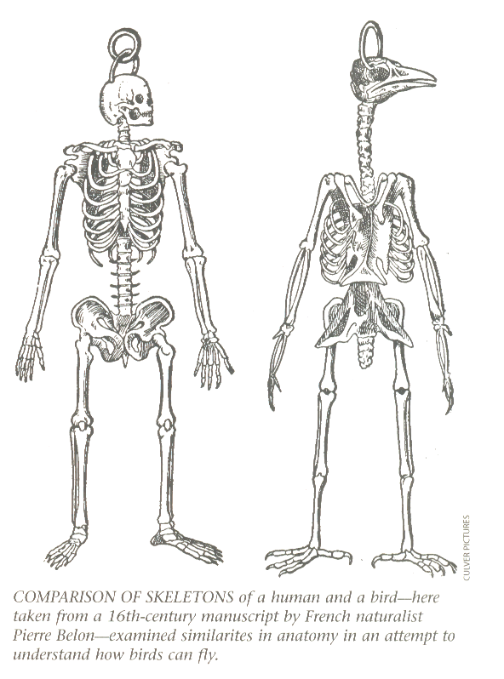
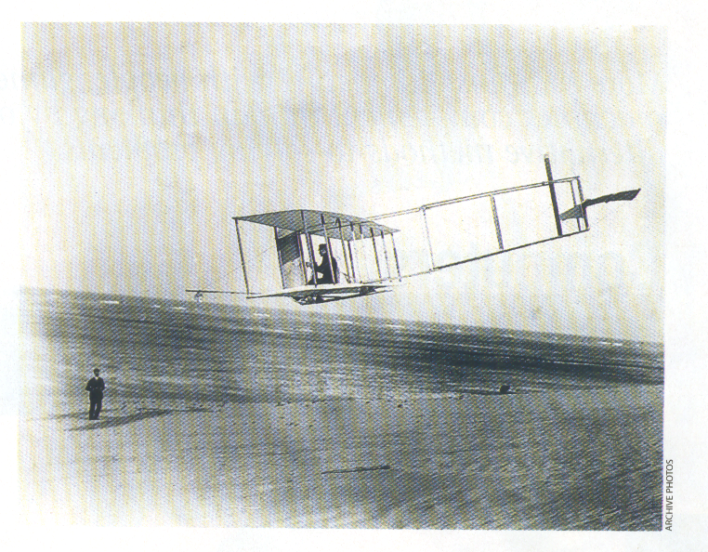
Definicion de la Inteligencia Artificial

Slide 7
Aplicaciones de IA
Tareas cotidianas :
  La percepción (visión y hablar)
  Procesamiento de lenguaje natural (comprensión, traducción)
  Sentido común
  Control de Robots
Tareas formales
  Juegos (Chess, backgammon)
  Matematicas (geometry, logic, calculus, algebra)
Tareas de expertos:
  Ingenieria (design, FMEA, planning, manufacturing)
  El Analisis Cientifico
  Diagnóstico en Medicina, Salud
  Análisis financiero …

Slide 8
Aplicaciones en IA
Aprendizaje:
  Adquisición de conocimientos automático.
Razonamiento:
  Los sistemas basados en el conocimiento.
  Bases de datos inteligentes.
  Juegos y teoremas.
Percepcion:
  la comprensión del lenguaje natural.
  Interpretes visuales (Computer Vision).
Locomocion y Manipulacion:
  Para llevar a cabo procesos mecánicos y manuales (Robótica).
Creacion:
  Para generar, verificar, depurar y optimización automática de programas.

Slide 9
Fundamentos de la IA
Durante los últimos 2000 años, la filosofía ha contribuido con diversas y múltiples teorías sobre el razonamiento y el aprendizaje.
Durante los últimos 400 años, Matemáticas ha contribuido con las teorías formales relacionados con la lógica, la probabilidad, la decisión y la teoría de la computación. Matemáticas ha proporcionado las herramientas para manipular la certeza en la lógica, así como la incertidumbre en la probabilidad. Matemáticas también ha puesto los fundamentos de la gestión de razonamiento utilizando algoritmos.
La psicología también ha contribuido con herramientas para permitir la investigación actual sobre el cerebro humano, y ha proporcionado el lenguaje científico para expresar las teorías. Los fisiólogos tienen reforzar la idea de que los humanos y otros animales pueden ser modelados como máquinas para el procesamiento de la información.

Slide 10
Fundamentos de la IA
La lingüística también ha ofrecido teorías sobre la estructura y el significado del lenguaje. Los lingüistas han demostrado que el uso de un lenguaje también sigue una estructura.
La informática se ha proporcionado las herramientas computacionales para la fabricación de la gripe aviar en una realidad.
Ingeniería Informática ha contribuido también al campo, el suministro de soluciones para la fabricación de sistemas de inteligencia artificial en una realidad. los programas de IA son generalmente grandes y no se llevará a cabo sin que la velocidad, capacidad de memoria y potencia de cálculo de los dispositivos de hoy en día.

Slide 11
Fundamentos de la IA
Las ciencias que contribuyen al desarrollo de la IA son:
  Filosofia
  Medicina
  Matematicas
  Psicologia
  Linguistica
  Ciencias de a Computacion e Ingenieria

Slide 12
Historia de la Inteligencia Artificial
1950-1965. Periodo Clasico
  Harvesting [McColluck y Pitts, Shannon, Turing]
  1956, AI has its impulse after the Conference in Darmouth College. McCarty named the field as AI. Minsky (founder of MIT’s AI lab), Shannon (Bell labs), Rodhester (IBM), Newell (president of A.A.A.I. American Association of AI), Simmon (Nobel laureate from Carnegie Mellon University)
  Neural Nets, robotics (Shakey)
  State search, Heuristcs, LISP

Slide 13
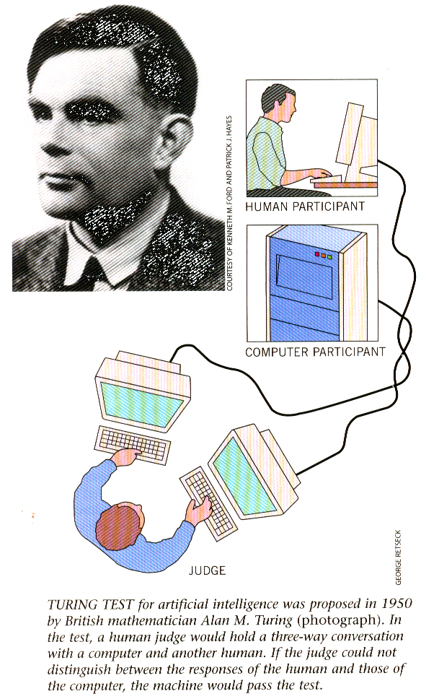
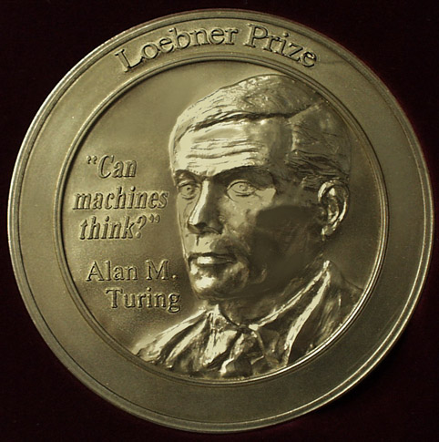
Historia de la Inteligencia Artificial
Turing Test

Slide 14
Historia de la Inteligencia Artificial
1950-1965. Periodo Clasico
  General Problem Solvers (GPS) [Newell, Simon]. Common Sense problems, which include reasoning about physical objects and their relationships, reasoning about actions and its consequences. Simple tasks only were resolved, because there were not enough knowledge about a specific domain.
  Main focus in implementation of games (chess, backgammon), as well as math theorems demos.
  Limitations in searching, combinatorial explosion.

Slide 15
Historia de la Inteligencia Artificial
1965-1975. Periodo Romantico
  Representación "General" del conocimiento
  Redes semanticas [Quillian]
  Prototyping (frames) [Minsky]
  Perceptron [Minsky y Papert]
  Logic [Kowalski]
  Block worlds [Winograd]
  La percepción (visión y habla), la comprensión del lenguaje natural, la robótica.

Slide 16
Historia de la Inteligencia Artificial
1975-Hoy. Periodo Moderno, La inteligencia "específica" frente a "General".
  La necesidad de colaboración con otras áreas de conocimiento se ha identificado.
  representación explícita de dominios de conocimiento muy específicas.
  Sistemas Expertos MYCIN (Stanford University).
  El conocimiento basado Sistemas Expertos.
  Las redes neuronales están de vuelta [Hopfield, Rumelhart, Hinton], genetic algorithms [Holland, Goldberg]
  El reconocimiento de voz, la incertidumbre (Bayesian Nets, Fuzzy Logic), la planificación, el aprendizaje.
  Aplicaciones Reales (medicine, finance, engineering, exploration, etc.).
  Comercializacion de la IA

Slide 17
Porque la Inteligencia Artificial?
Dos propositos
  Para utilizar los recursos computacionales para potenciar el pensamiento humano y el desarrollo; al igual que utilizamos motores para aumentar la fuerza o el poder. La robótica y los sistemas expertos son 2 ejemplos.
  Para entender cómo piensan los seres humanos. No sólo para averiguarlo "qué" es, sino también "cómo" se hace. Las ciencias cognitivas es un ejemplo.

Slide 18
Tecnicas para resolver problemas IA
Algunas aplicaciones:
MARVEL: Real time expert system in Voyager to help diagnose failures in the probe.
NAVLAB: Autonomous vehicle that travels in the US, from coast to coast.
DEEP BLUE: A chess-playing computer developed by IBM that defeated world champion Garry Kasparov in 1997.
PEGASUS: An automated phone reservation machine for air transportation.
Expert System for diagnosing diseases with the capacity to explain the reasons of the diagnosis.
Vision System to monitor the traffic in Paris for detecting car accidents and directly calls the police or emergency response teams.

Slide 19
Techniques for solving AI problems
Norton antivirus uses neural nets for detecting virus infections in computers:
  http://www.symantec.com/press/1999/n990804a.html
Autonomous Land Vehicle In a Neural Network (ALVINN)
  http://www.ri.cmu.edu/projects/project_160.html
Computer Vision for business
  http://www.mvtec.com/
Virtual Mascots modeled using neural nets.
  http://www.seattleweekly.com/diversions/0447/041124_gg1_pettoys.php
Player behaviour modelled using neural nets in computer games.
  http://aigamedev.com/tutorials/

